Slide 1

Bài 8: THỰC HÀNH:
LẮP MẠCH ĐIỆN
ĐÈN ĐỘC LẬP
(Tiết 1)

Slide 2

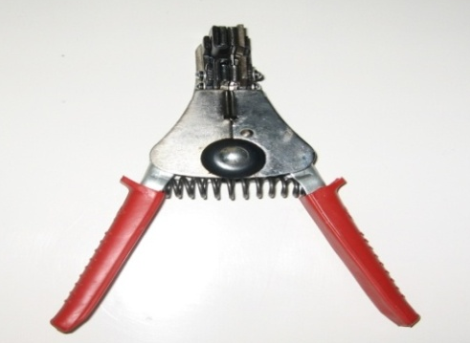
I. DỤNG CỤ, VẬT LIỆU VÀ THIẾT BỊ
 1/ Dụng cụ:

Slide 3
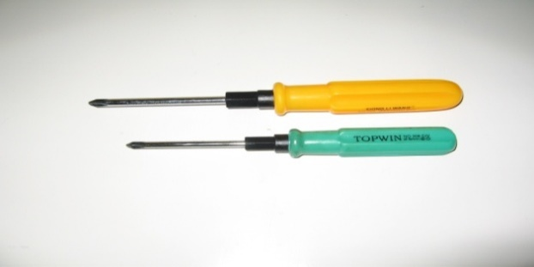

Slide 4
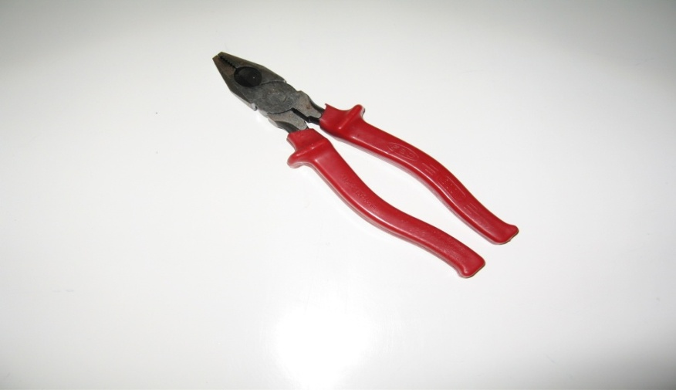

Slide 5
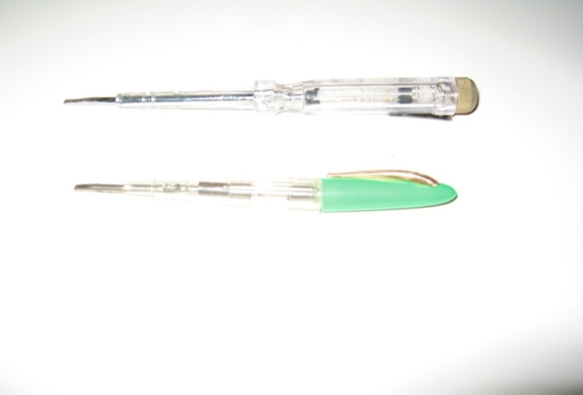

Slide 6
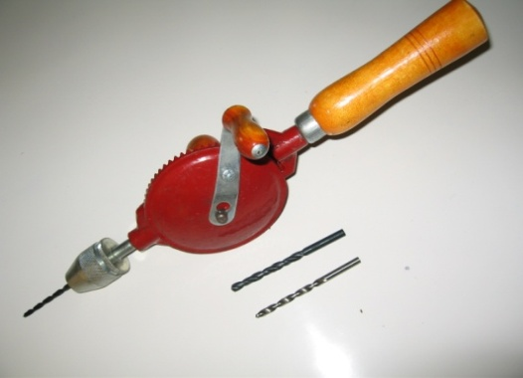

Slide 7




Slide 8
I. DỤNG CỤ, VẬT LIỆU VÀ THIẾT BỊ
1/ Dụng cụ: SGK trang 37
2/ Vật liệu điện, thiết bị điện và đồ dùng điện:

Slide 9


Slide 10
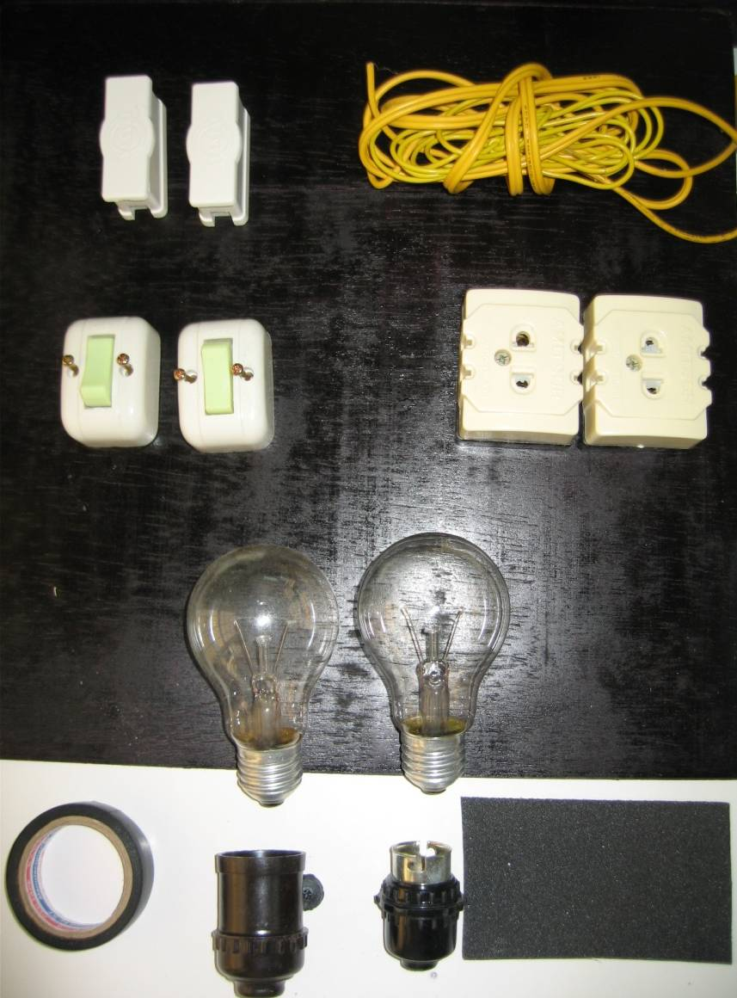

Slide 11

II – Nội dung và trình tự thực hành:
1. Vẽ sơ đồ lắp đặt:

Slide 12
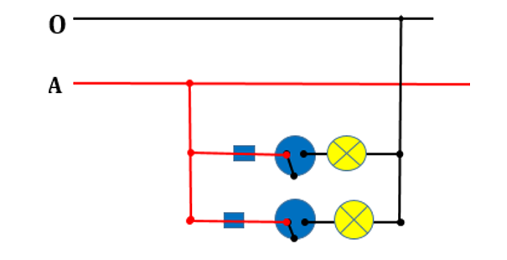

a) Tìm hiểu sơ đồ nguyên lí

Slide 13
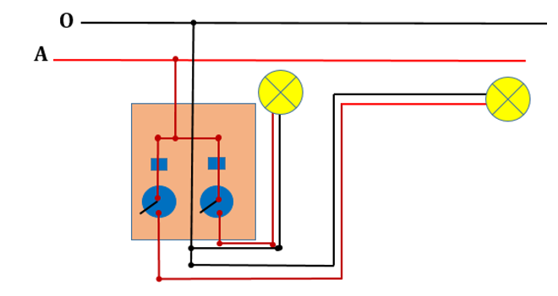
b) Vẽ sơ đồ lắp đặt mạch điện

Slide 14
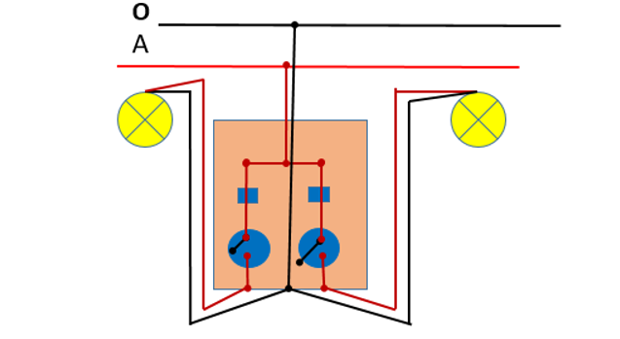
b) Vẽ sơ đồ lắp đặt mạch điện

Slide 15
2. Lập bảng dự trù dụng cụ vật liệu và thiết bị:
TT | Tên dụng cụ, vật liệu và thiết bị | Số lượng | Yêu cầu kỹ thuật
1 2 3 4

Slide 16

DẶN DÒ
- Học SĐNL, SĐLĐ
- Xem trước nội dung bài thực hành
- Chuẩn bị dụng cụ thực hành, bảng dự trù dụng cụ và vật liệu

Slide 17

Cám ơn các em đã lắng nghe

